Slide 1
建设多彩课程 助推“双减”落地
——薛家实验小学校本课程教师会议
2022.2.14

Slide 2
一套完整的校本课程资料包括：
1、封面
2、目录
3、课程纲要
4、点名表
5、课程讲义
6、考评方案及评价结果
7、反思总结
8、所有过程性资料

Slide 3
校本课程实施与管理
课程纲要编写结构
1
1
1
1
课程描述(意义与目的)
课程描述(意义与目的)
课程描述(意义与目的)
课程描述(意义与目的)
2
课程目标
3
课程内容
4
4
4
4
课程实施
5
课程评价

Slide 4
课程纲要的书写格式：
1. 一般项目：学校名称；科目名称；开发教师；课程类型；课时；日期。
2. 课程元素，包括以下具体内容：
（1）课程描述：（简介：包括意义与目的）
（2）开发背景：（教师资源、学生需求）
（3）课程目标：2-3点；准确、全面、具体；陈述格式应站在学生角度。
（4）课程内容：具体分成几个板块，每一个板块包含哪些知识与活动，如何选择与组织等。
（5）课程实施：该课程如何实施，具体的实施途径、方式方法，学习方式与活动安排；资源利用等。
（6）课程评价：学习评价；教学评价；方案评价；主体多元；过程与结果评价。应明确该课程的具体评价方法以及如何操作。
3. 所需条件：需要学校提供什么样的条件，本质是考虑课程管理以及保障条件问题。

Slide 5
时间节点：
校本课程实施与管理
第一周，
（1）举行选修课程展销会，招募学生。可以是制作宣传展板（图文并茂的课程介绍，有的可以附上精致作品）；也可以是制作PPT，教师进班演讲宣传；还可以是制作宣讲的微视频，统一播放【由各年级组独立策划并落实到位】。（2）下发校选课程学生征求意见表（高年级当天收回，班主任做好统计务必于2月16日下班前上报名单；低年级可让学生带回，和家长商量选择。（3）2月15日收回后做好统计，于2月16日下班前上报名单给各执教教师。）
2月18日前，各校选课执教老师完成课程纲要编写和2节课的课程讲义设计，同时做好学生点名表，并按要求上传至课题网。
第二周，各门校选课都要正常开展。

Slide 6
时间节点：
校本课程实施与管理
学期中，校本课程中期调研，听课了解校本课程实施情况和过程性资料积累的情况。
5月30日，举行校本课程成果展示。
6月10日，完成反思或总结，积极撰写优秀案例参与评比，上交各种过程性资料和物化成果，其他资源上传课题网。

Slide 7
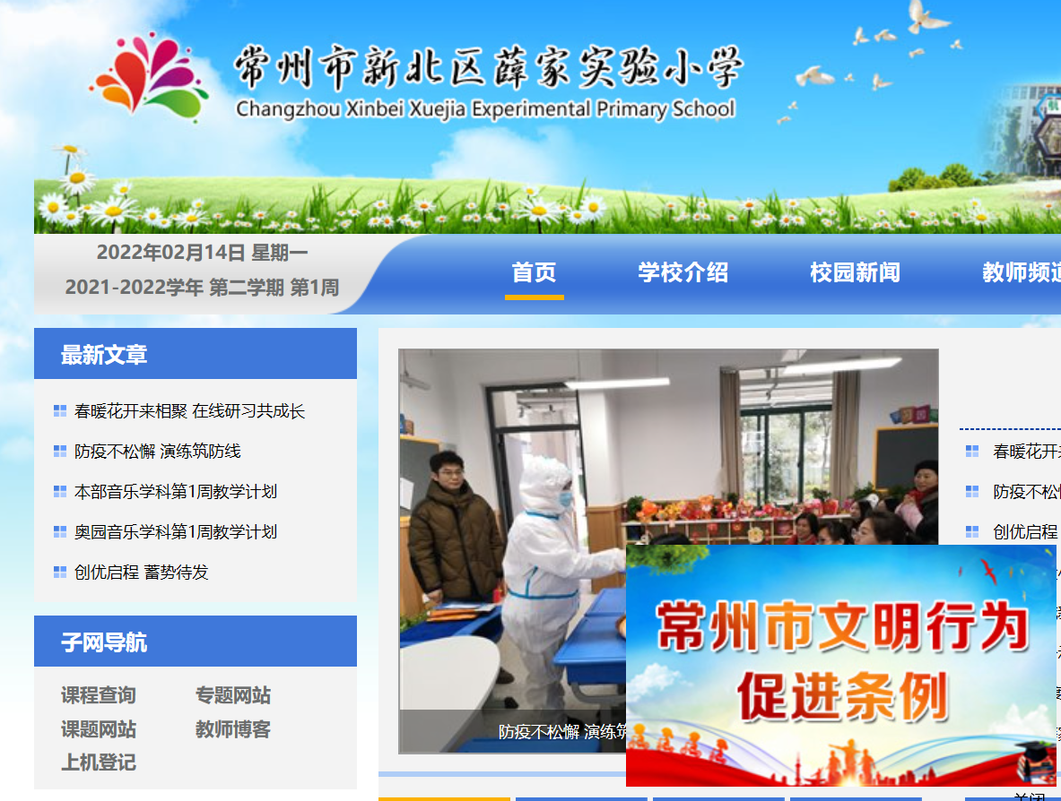
课题网上传路径：

Slide 8
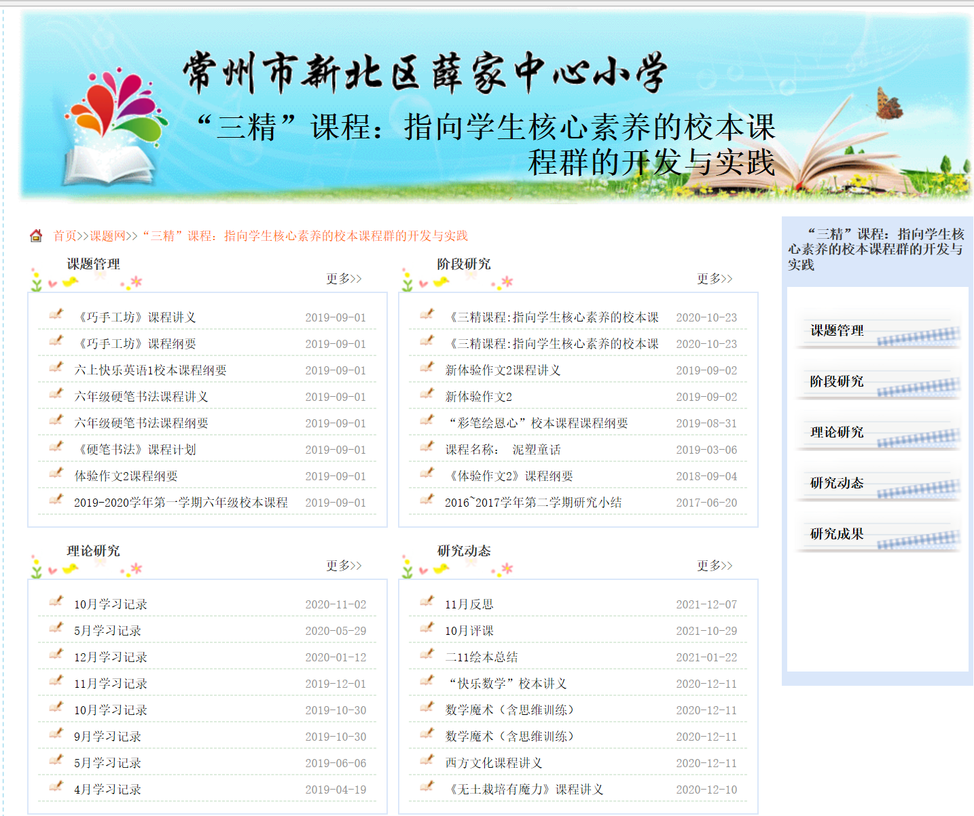
课题网上传路径：

Slide 9
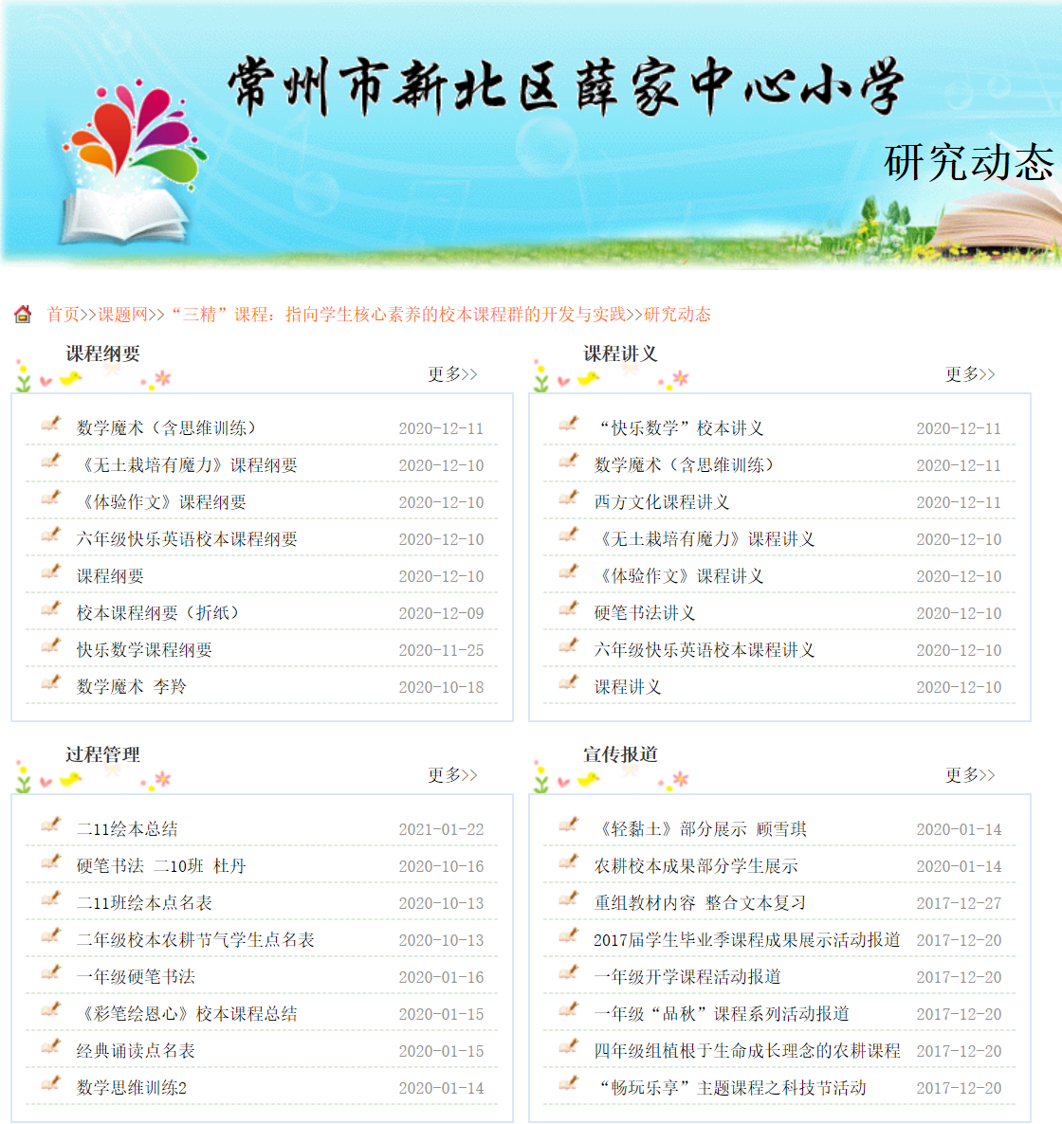
课题网上传路径：

Slide 10
校本课程教师职责
校本课程实施与管理
    每学期初校本课程纲要及讲义的编写；
    教学常规的执行（每节课做好点名考勤）；
    课堂教学有实效（与纲要内容一致，学生走进来和走出去有提升）；
    学生学业评价工作（考勤记录、课堂表现、学业成绩等多角度评价，要有过程性材料支撑）；
    每学期举行一次校本课程展评活动，可以是课堂教学汇报，可以是学生作品展览，也可以是学生技能展演等；
    每学期完成一份反思或总结。

Slide 11
